Slide 1
如何閱讀聖經
詩26首 110/7/10 于大同教會

Slide 2
預備油在器皿
多禱告多讀經的特別活動。
即日起至8月底止。
精美禮物。
Notes:
神賜給我們最好的禮物就是聖經與聖靈。

Slide 3
為何要時常閱讀聖經?
1.與得救有關。
2.基督徒的生活準則(成聖/得勝)。
3.耶穌與使徒都很認真讀經。
4.猶太人現在仍然努力讀經。

Slide 4
天堂
如果有個地方聖潔光亮，潔白無瑕，那裏的人們公義聖潔，溫柔謙卑，彼此相愛，毫無罪惡，而且有永遠的生命，我們會想去嗎?

Slide 5
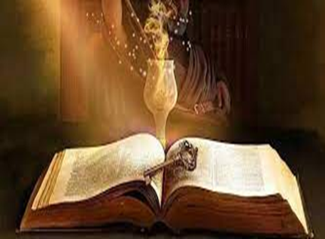
天堂的鑰匙
如果有一本書告訴我們，只要明白書中的內容，並且將其實行出來，我們就可以進入那個地方，那我們會想要去讀這本書嗎?
Notes:
宗教教育學員上課時，問有完整讀過一次聖經的舉手?

Slide 6
(約五39）說：「你們查考聖經，因你們以為內中有永生；給我作見證的就是這經。」
(啟1:3)念這書上預言的和那些聽見又遵守其中所記載的，都是有福的，因為日期近了。
(詩119，1~2)行為完全、遵行耶和華律法的，這人便為有福！遵守他的法度、一心尋求他的，這人便為有福！

Slide 7
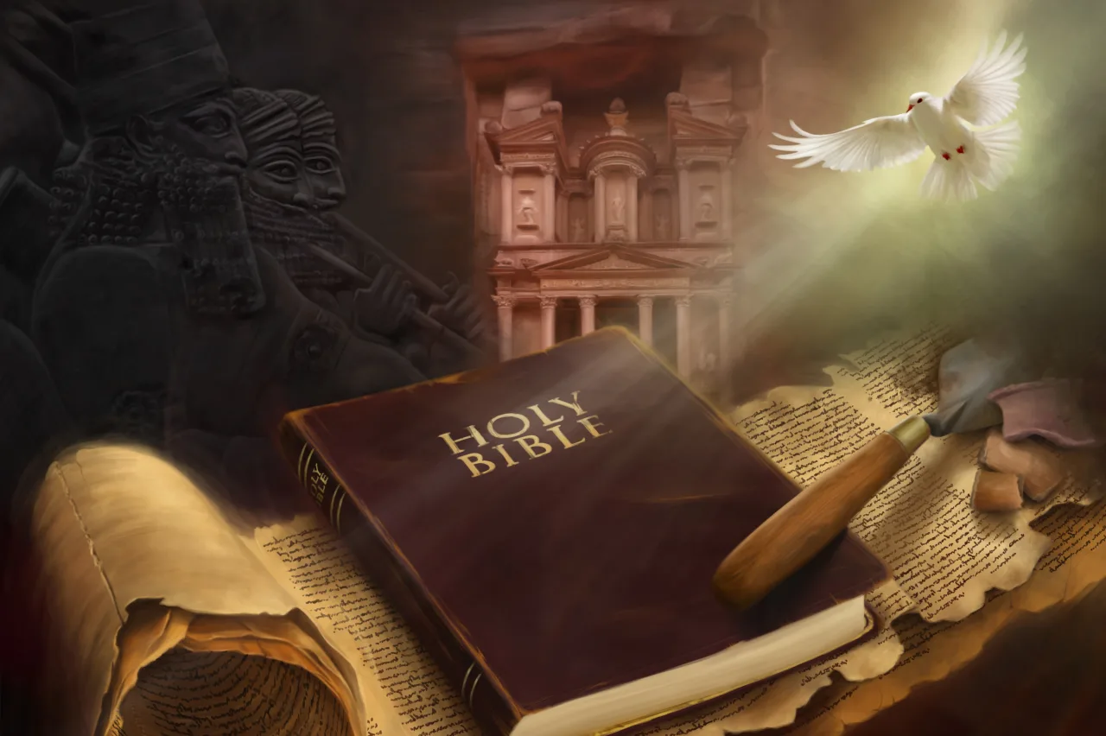
聖經是本教人得智慧而不是變聰明的書，很多書會讓人變聰明，甚至更有錢。但只有聖經會讓我們有得救的智慧。
Notes:
我們寧可有智慧也不要太聰明。聰明雖然可以讓我們賺大錢，但有智慧才能夠讓我們知道如何過日子。
2019 年為止共有 698 種語言翻譯出整本聖經，全球共 78 億人僅 2.52 億人沒有翻譯的聖經可看。

Slide 8
耶穌與保羅
(路4,16~20)耶穌來到拿撒勒，就是他長大的地方。在安息日，照他平常的規矩進了會堂，站起來要念(舊約)聖經。有人把先知以賽亞的書交給他，他就打開，找到一處寫著說：主的靈在我身上，因為他用膏膏我，叫我傳福音給貧窮的人；差遣我報告：被擄的得釋放，瞎眼的得看見，叫那受壓制的得自由，報告神悅納人的禧年。於是把書捲起來，交還執事，就坐下。(賽61:1~2)
(徒17,2)保羅照他素常的規矩進去，一連三個安息日，本著(舊約)聖經與他們辯論。
Notes:
在新約聖經中，主與門徒不但明指或暗引舊約中的字句，其次數高達六百餘次，

Slide 9
現今的猶太人
猶太人的會堂，每年秋天住棚節(猶太國曆7/15~今年國曆9/20)的最後一天會開始讀妥拉(摩西五經~ Pentateuch)，一週誦讀四次，一年即可讀完整本妥拉。誦讀循環的開始與結束都是在每年秋天的住棚節。
(書1:8)這律法書不可離開你的口，總要晝夜思想，好使你謹守遵行這書上所寫的一切話。如此，你的道路就可以亨通，凡事順利。
Notes:
英語：Torah，希伯來文:字面意思為指引、教導。
猶太教曆的七月，共有30天，相當於公曆9~10月間。
古代以色列人在離開埃及之後在曠野中漂流四十年期間所住的棚屋，
並追念耶和華在這期間供養了所有猶太人的飲食。

Slide 10
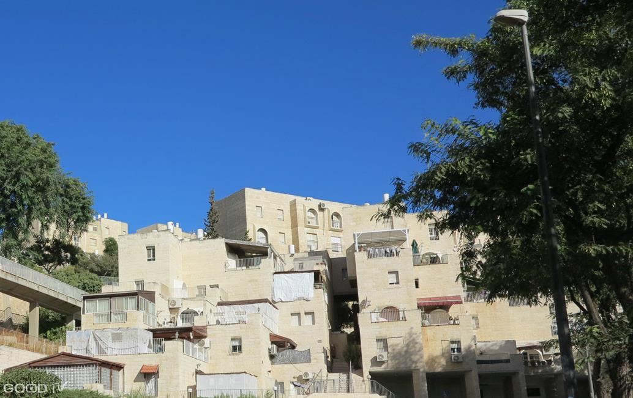
Notes:
住棚節

Slide 11
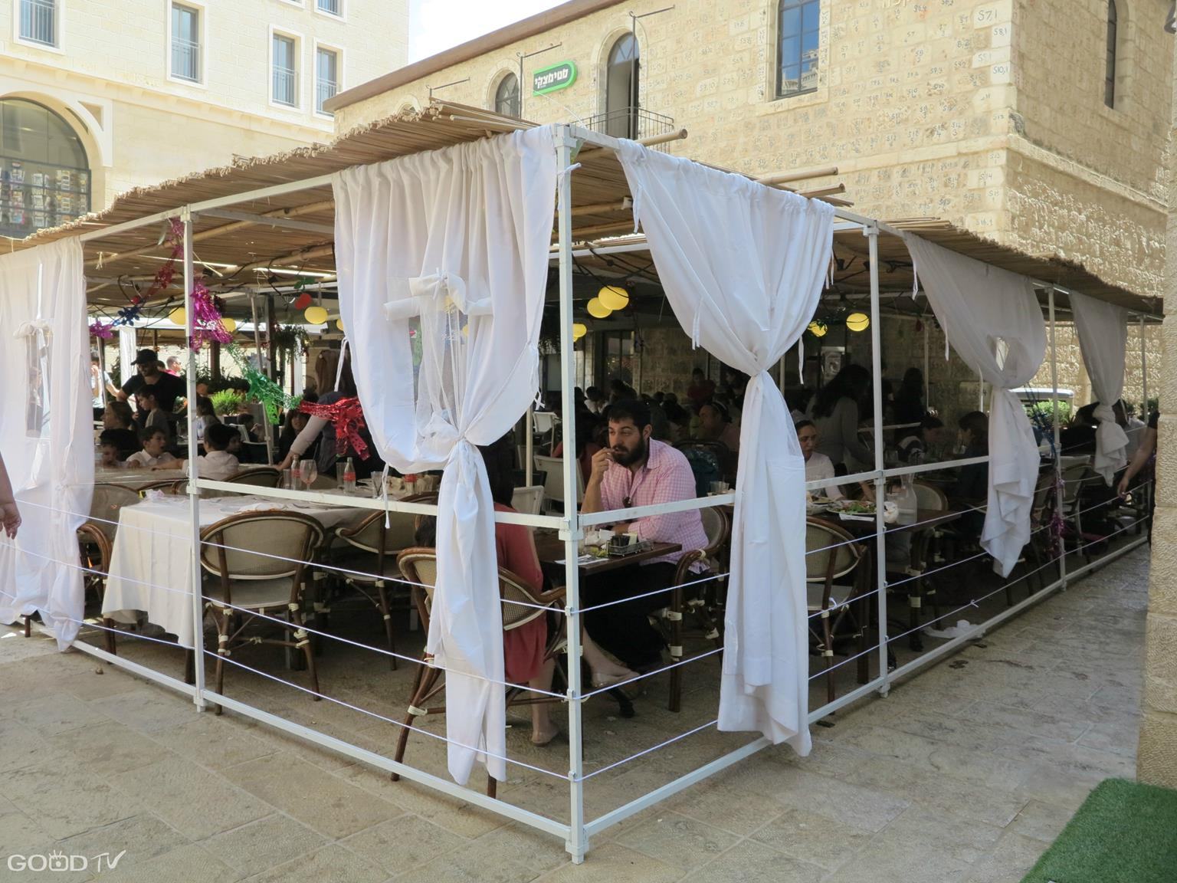

Slide 12
讀經的實踐
小弟的分享與方法~
先從建立夫妻祭壇做起

Slide 13
夫妻祭壇(住棚節的內涵)
(哀3:23~24) 每早晨，這都是新的；你的誠實極其廣大！我心裡說：耶和華是我的分，因此，我要仰望他。
目標:讀完一遍後夫妻~吵架變少，
二遍後夫妻~感情更好，
三遍後夫妻~視為至寶，
四遍後夫妻~天路直跑。
夫妻祭壇→家庭祭壇→教會祭壇
Notes:
天天都是住棚節

Slide 14
閱讀聖經前的準備
1.預備心。
2.禱告讓聖靈帶領我們讀經。

Slide 15
預備心
有個女士說她只要每次讀經前會先做一個動作~
Notes:
神至今還向我們說話。

Slide 16
(雅1,21)所以你們要脫去一切的污穢和盈餘的邪惡(惡毒)，存溫柔(順服謙卑)的心領受那所栽種的道，就是能救你們靈魂的道。
(賽50,4)主耶和華賜我受教者的舌頭，使我知道怎樣用言語扶助疲乏的人。主每早晨提醒，提醒我的耳朵，使我能聽，像受教者一樣。
Notes:
用汙穢的心看聖經，會看到人的污穢
用清潔的心看聖經，會看到神的聖潔。

Slide 17
讓聖靈帶領我們讀經
讀經前先禱告→我們要願意讓聖靈帶領我們讀經。
讀經是聖靈的工作之一，(約16,13)只等真理的聖靈來了，他要引導你們明白（原文作進入）一切的真理。
有個慕道朋友~~~

Slide 18
聖經=真理，聖靈=真理。
聖經讓我們知道聖靈的內涵。
聖靈幫助我們正確的認識聖經，進而實踐聖經的真理。
厭惡讀經就等於厭惡聖靈的帶領。我們不能讓聖靈工作一半。
聖靈充滿的人會喜愛讀經。

Slide 19
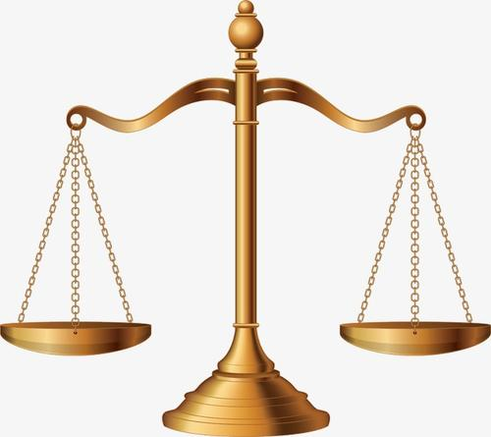
真理
聖經
聖靈
Notes:
聖經與聖靈如同天平的兩端。聖靈會按照聖經的話去做。

Slide 20
Notes:
不是我讀聖經，是讓聖經讀我。

Slide 21
閱讀聖經的方法
1.按照基本的進度。
2.一卷一卷讀。
3.讀之前要先了解每卷經卷的作者，寫作對象與當時的背景。

Slide 22
閱讀聖經的方法
聖經讓人百看不厭，值得一讀再讀，每次讀都有不同的體會。
不知大家如何閱讀聖經?
隨心所欲?(詩篇118篇)
按照讀經進度表?

Slide 23
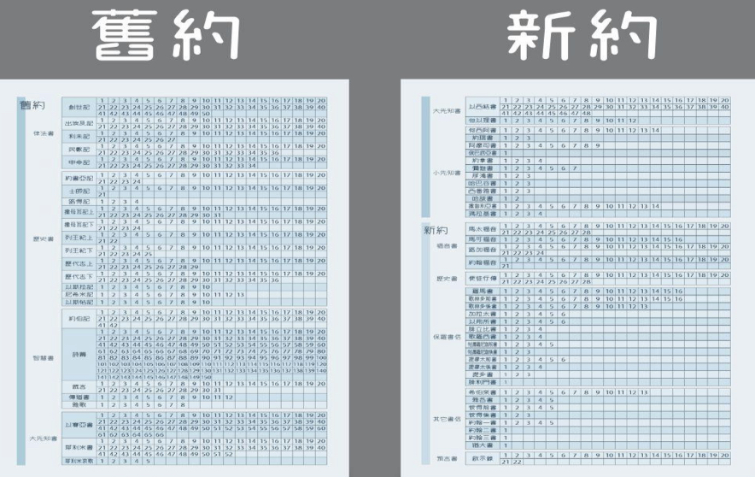
Notes:
小學生讀經法

Slide 24
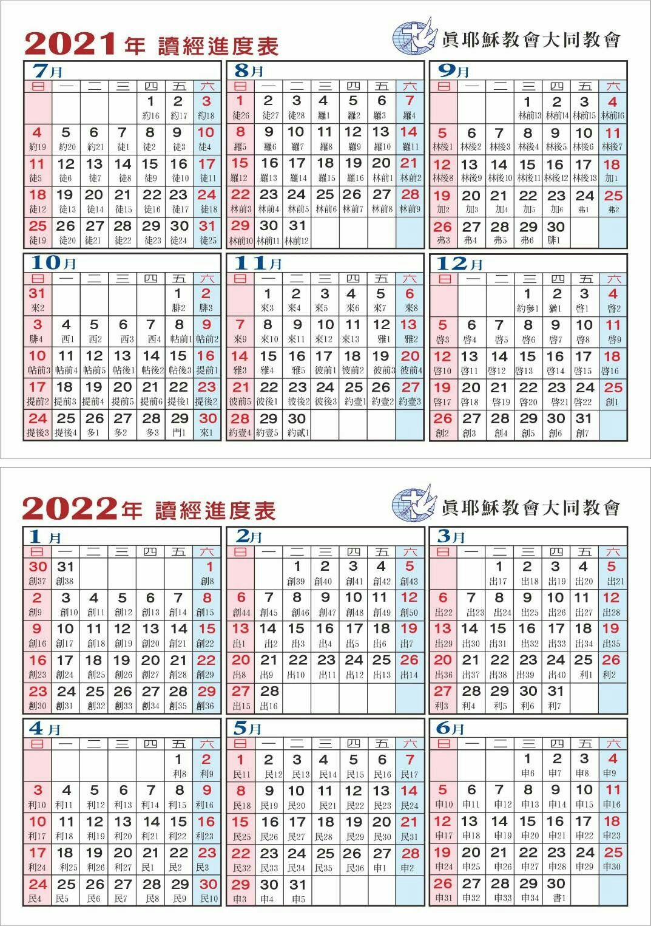

Slide 25
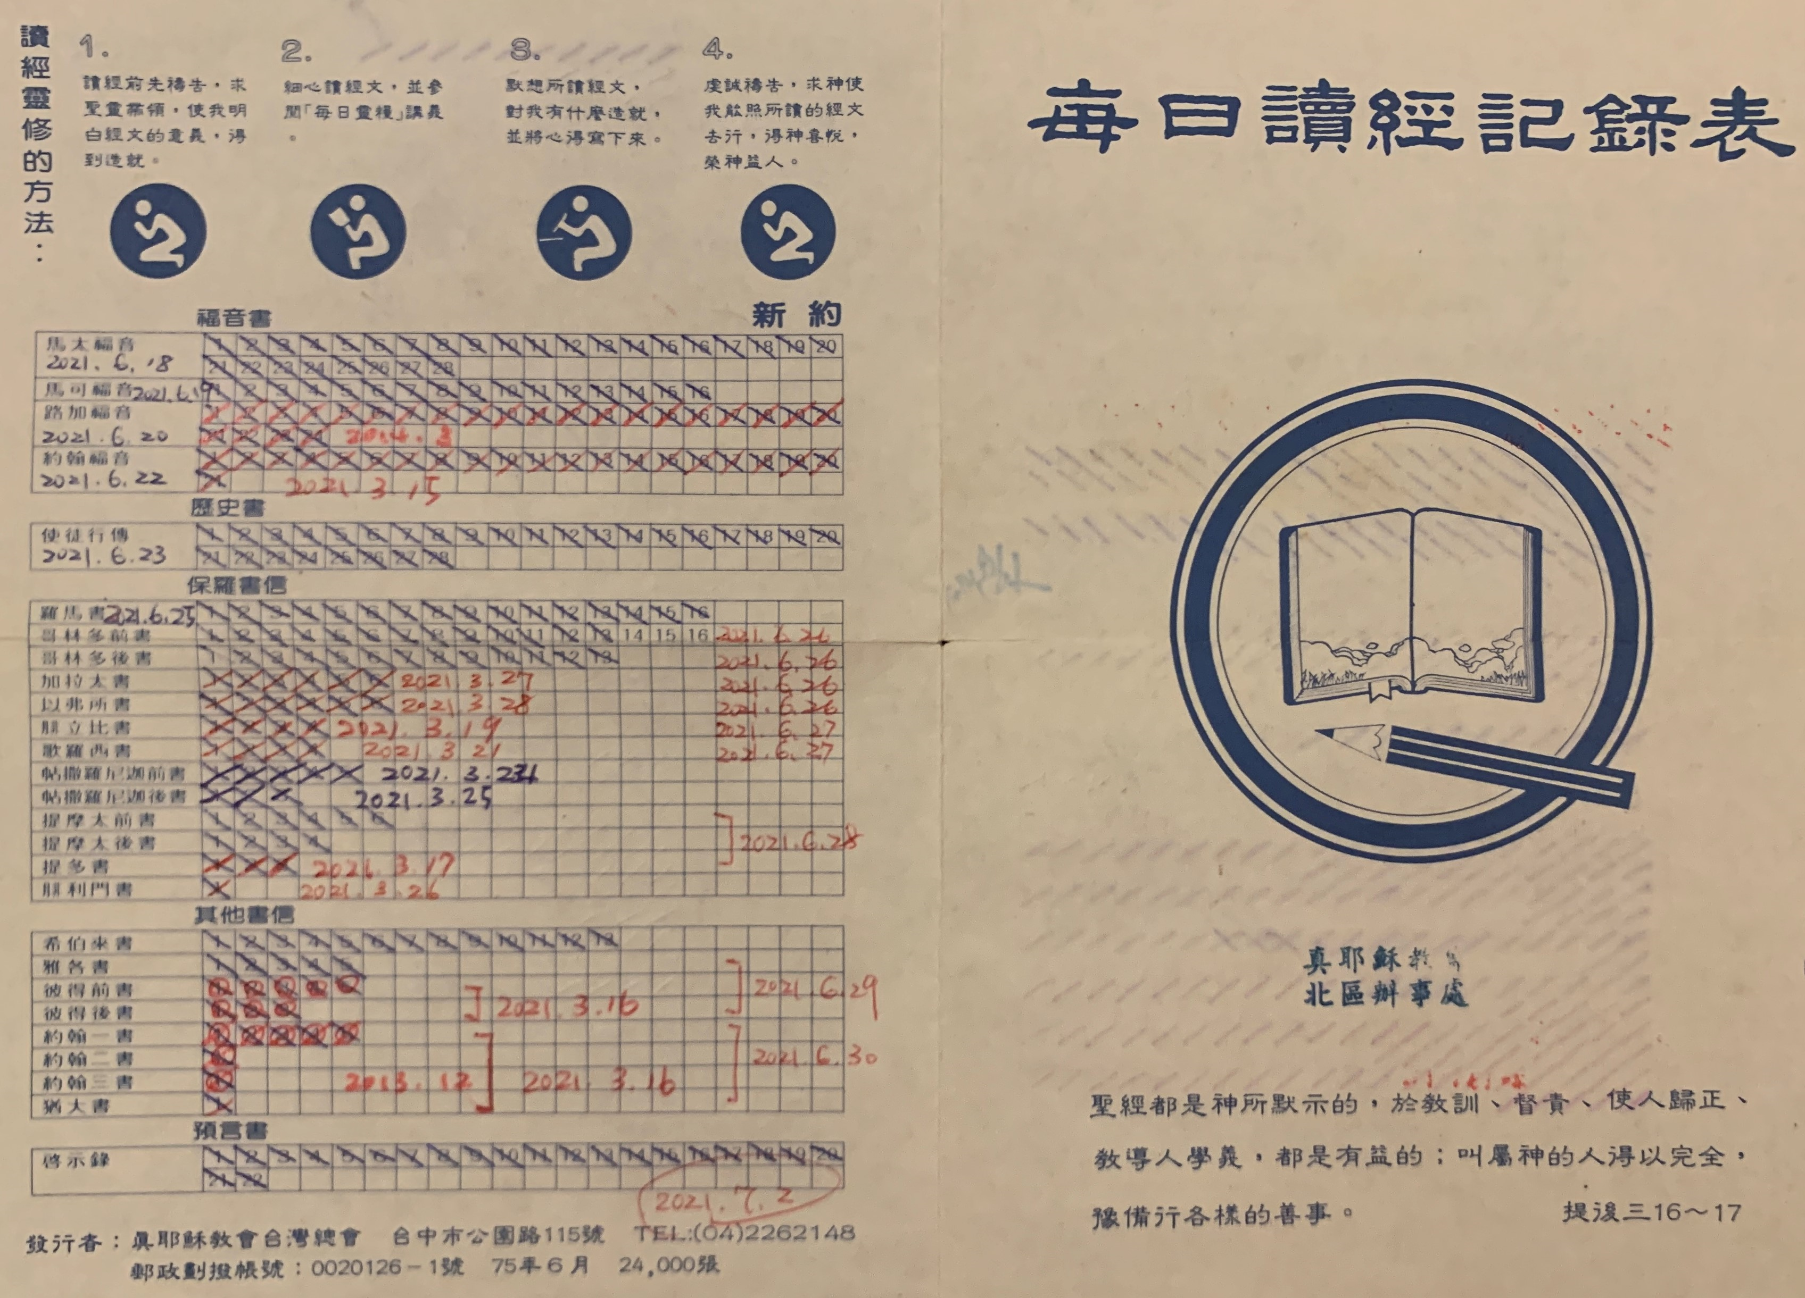

Slide 26
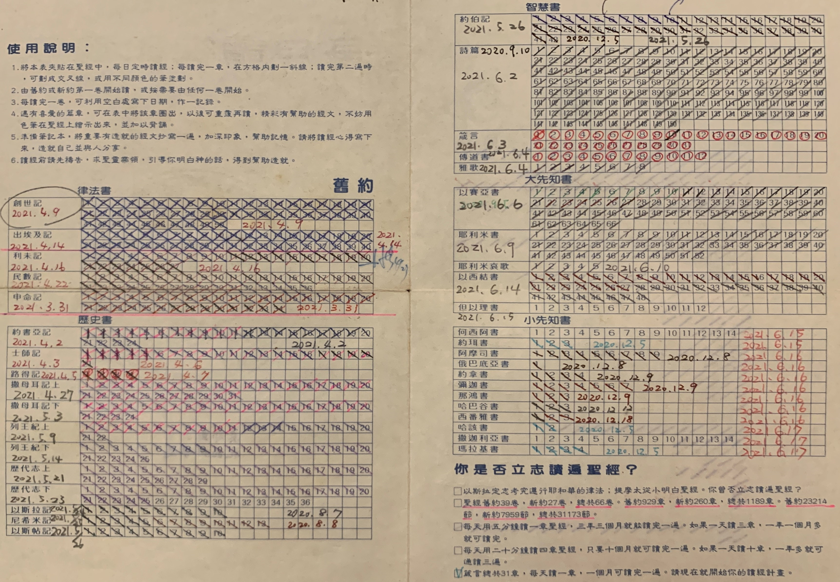

Slide 27
閱讀聖經的方法
《舊約》929章和《新約》260章，共計有1,189章（平均每卷有18章）。 其中《舊約》有23,145節，《新約》有7,957節，共計有31,102節，平均每章大約26節。
每天讀一章，約3年3個多月可以讀完。
每天讀三章，周日多讀1章，約一年可讀完一遍聖經。

Slide 28
閱讀聖經的方法
聖經是本百科全書，一套叢書，66卷＝66本書(影集)，原始的聖經沒有分章節，只分一卷一卷。
一天讀一卷，66天可以讀完整本聖經。
如果篇幅，章數多的卷(超過20章的有24卷)，可以分2天讀完。
24╳2=48天，48＋42=90天(3個月)
一年可以讀四遍聖經。

Slide 29
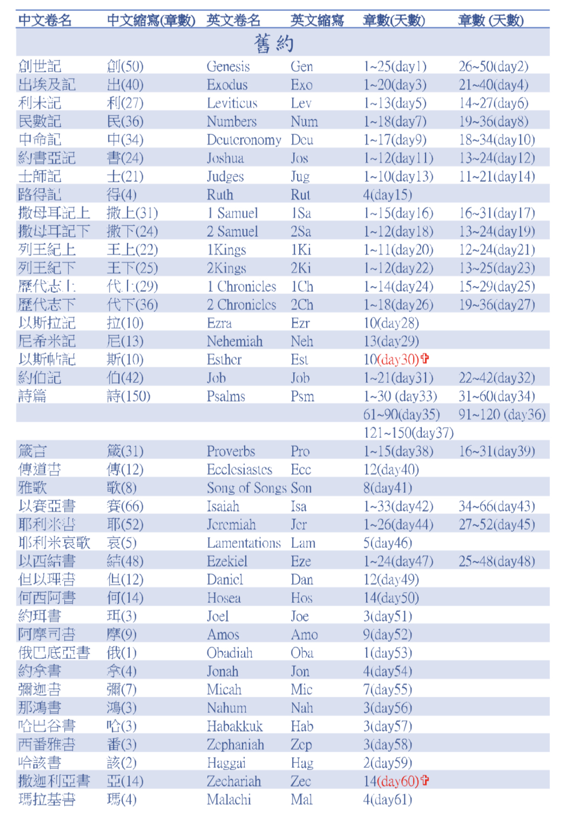

Slide 30
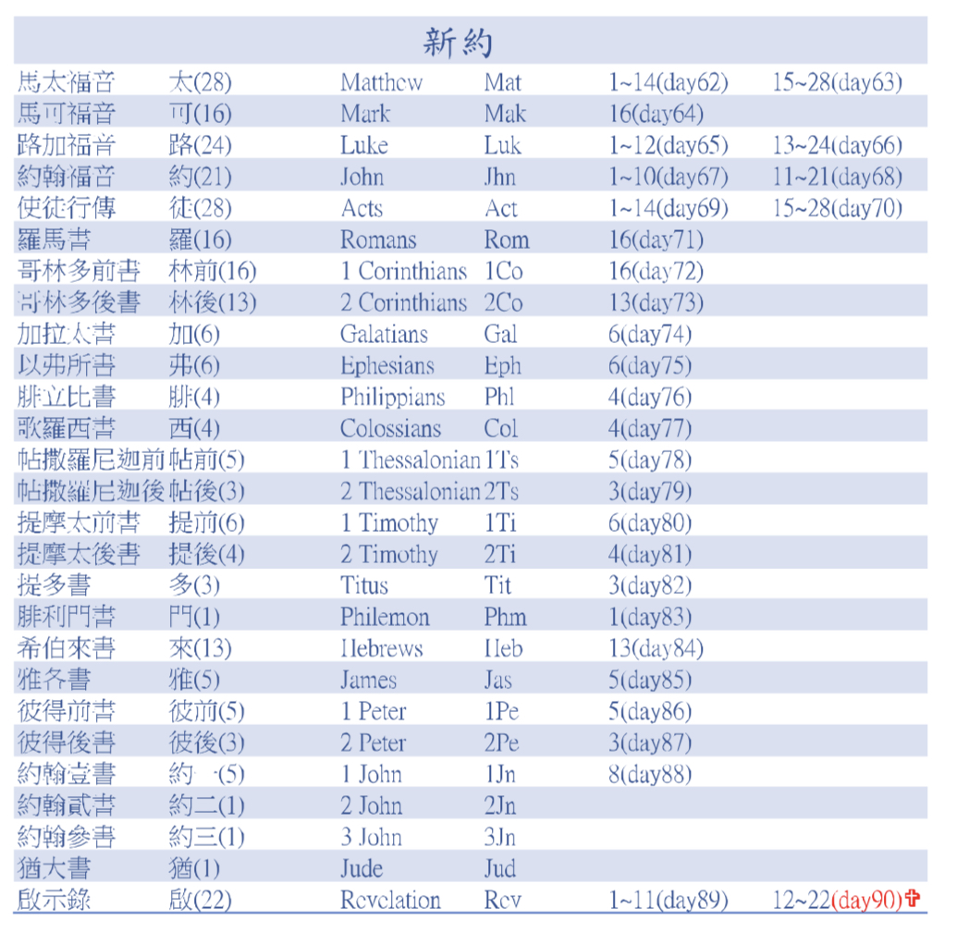

Slide 31
吃書卷
「吃書卷」是甚麼意思呢？我們可以用下列四個步驟去理解它。
它是將神的話語
1.存溫柔謙卑的心領受。
2.經過咀嚼與思考。
3.用信心接受。
4.最後消化成為屬靈生命的養料。

Slide 32
先知也是一卷一卷吃進神的話語。
以西結:神在異象中吩咐他要拿起書卷來吃（結二8-三3）~我就吃了，口中覺得其甜如蜜。
耶利米（耶十五16-17）:歡喜快樂。
使徒約翰（啟十8-11）:口中果然甜如蜜，吃了以後，肚子覺得發苦了。
(詩119，103)你的言語在我上膛何等甘美，在我口中比蜜更甜！

Slide 33
一卷一卷讀，讀之前先看每卷的簡介說明，建立基本架構與了解當時的背景。
神給我們的書卷都有時空的背景，我們務必要考慮到時空這兩方面，了解祂在什麼時候，又是在什麼地方說這些話，時空會賦予這些話含義，因為祂是針對那時候百姓的生活與信仰的情況說的。
例如:約伯三友/何西阿先知。

Slide 34
閱讀聖經的工具
可以配合參考書(解經書與注釋書)。
如果遇到問題，可以查閱不同聖經翻譯版本，建議以經解經(查原文~瑞馬)。
呂振中譯本:特色在於盡可能直接對照聖經原文的每一個詞彙和其排序架構來翻譯。
現代中文譯本:針對和合本聖經做了更白話的修訂，特別傳達聖經中神的感情面。

Slide 35
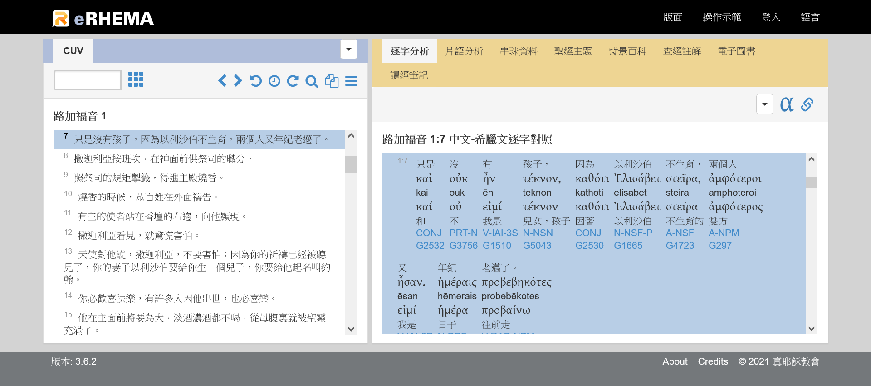
RHEMA(希臘文的道)
https://bible1.tjc.org/
希伯來文逐字對照

Slide 36
以上是閱讀聖經前的準備和閱讀聖經的方法與工具。
分享的讀經心得與方法不一定完全正確，也要配合每的人的時間、地點與差異性，可以做適度的調整來適用在不同人身上。
重點在是否能夠實現讀經目標，而不是為讀經而讀經，這樣就失去讀經的意義了。
Notes:
當讀經變成習慣，跟吃飯一樣，我們就不會覺得累。

Slide 37
總結
讀經前我們必須要禱告祈求聖靈的帶領，讓我們除去一切污穢與邪惡，存溫柔敬畏的心領受神的話語。
建議一卷一卷的閱讀聖經，才能夠完整的接受到每卷作者要傳遞給我們的信息。
閱讀聖經的時間間隔不宜過大，否則會有讀前忘後，讀後忘前的現象發生，這樣神的話語會變成片段，無法連貫。聖經會變成更加艱澀與困難。

Slide 38
總結
透過夫妻共同禱告與讀經來建立夫妻祭壇再變成家庭祭壇，這樣對我們的信仰必定大有幫助。
夫妻是共同承受生命之恩的，藉由一起讀經與禱告，我們更能體會神的愛就在我們中間。

Slide 39
結語
聖經是神的道，屬神的子民應該喜愛聖經，且要明白聖經。藉著聖經使人認識神，認識祂的法則、旨意，和作為，使我們心意更新變化，不再憑著人意，而是按著神的意思。
(徒17:11)這地方(庇哩亞)的人賢於帖撒羅尼迦的人，甘心領受這道，天天考查聖經，要曉得這道是與不是。
(申8,3)他苦煉你，任你飢餓，將你和你列祖所不認識的嗎哪賜給你吃，使你知道，人活著不是單靠食物，乃是靠耶和華口裡所出的一切話。
(約6,63)我對你們所說的話就是靈，就是生命。

Slide 40
(約14:21/23)有了我的命令又遵守的，這人就是愛我的；愛我的必蒙我父愛他，我也要愛他，並且要向他顯現。 耶穌回答說：人若愛我，就必遵守我的道；我父也必愛他，並且我們要到他那裡去，與他同住。
基督徒讀經的目的:行出真理，活出神的生命，如果沒有實踐聖經的真理，聖經的內容就淪落成為你的知識而已，這樣我們就無法從中得到幫助。
Notes:
我們需要聖經的光，我們也需要聖靈的火。
當聖經的光與聖靈的火合而為一的時候，就是我們在真道上合而為一的時候，
也是我們個人屬靈生命與教會復興的開始。
願我們樂於讀經，也樂於禱告，更重要的是能夠更愛主。

Slide 41
詩25首

Slide 42
讀經的注意事項與常犯錯誤

Slide 43
用腦與心讀經
只用腦:生硬的文字，變成研經，很難知道神的心意。
只用心:感情過多，想像力豐富，容易意氣用事。
聖經不是知識，更不是生硬的文字與教導而已~(十誡)
融入當時情境，觸摸神的情感。
我們不能只在意人的感受，我們更要在意神的感受。
(創6:6) 耶和華就後悔造人在地上，心中憂傷。
(士10,16)耶和華因以色列人受的苦難，就心中擔憂。(著急，難受)
Notes:
十誡:尊重神，尊重人。愛神，愛人如己。
因為耶和華見人在地上罪惡很大，終日所思想的盡都是惡。

Slide 44
作者、寫作對象、寫作動機、所屬年代、當時的社會環境與背景、所要傳達的訊息內容。
作者:神透過每個作者寫下，除了神親自說的話需要忠誠記錄下來以外，每個作者都有不同的寫作風格與表達方式，造就聖經內容精彩豐富，卻又傳達一致的正確內容。
Notes:
(民12,3) 摩西寫:摩西為人及其謙和勝過世上的眾人。

Slide 45
聖經的歷史書
撒母耳記、列王記與歷代志都在記錄以色列從聯合王國到分裂王國北國以色列與南國猶大的歷史，聖經為何要重複記載?
要以不同的角度來看歷史。
1、有從神的角度，有從先知與祭司的角度。
2、從政治觀點(列王記)/宗教觀點(歷代志)。
要現今教會神的子民，記取歷史教訓不要重蹈覆轍。

Slide 47
四福音書
寫作對象:
馬太~猶太人，初信者。馬可~非基督徒(外邦人)。路加~羅馬的非基督徒(外邦人)。約翰~已信很久的基督徒。
神為什麼給我們四個福音書？
要讓我們從各個不同的層面來認識耶穌。
(瞎子摸象)
馬太:猶太人的王。馬可:神的僕人。
路加:人子(世界的救主)。約翰:神的兒子。
Notes:
馬太福音:他的目的之一是藉由耶穌的家譜和對舊約中所述預言的實現，證明他就是猶太人期待已久的彌賽亞，
馬太強調耶穌是大衛的兒子，他將永遠端坐在以色列的寶座之上（馬太福音9:27; 21:9）。

Slide 48
讀經常犯的錯誤
1.用剪刀讀聖經(斷章取義)。
幾個比較極端的例子
1.(太27.5)出去吊死了。(出35.1)叫你們照著行。
2.有人說聖經裡記載沒有神。
(詩14.1)沒有神。
愚頑人心裡說：沒有神
3.(太4,6)對他說：你若是神的兒子，可以跳下去，因為經上記著說：主要為你吩咐他的使者用手托著你，免得你的腳碰在石頭上。
Notes:
魔鬼也讀經，也信神。(雅2,9) 你信神只有一位，你信的不錯；鬼魔也信，卻是戰驚。

Slide 49
我遇過的例子
(羅10:10) 因為人心裡相信，就可以稱義；口裡承認，就可以得救。
(約3:5) 耶穌說：我實實在在的告訴你，人若不是從水和聖靈生的，就不能進神的國。
(林前6:9~10) 你們豈不知不義的人不能承受神的國嗎？不要自欺！無論是淫亂的、拜偶像的、姦淫的、作孌童的、親男色的、偷竊的、貪婪的、醉酒的、辱罵的、勒索的，都不能承受神的國。
(羅6:22)但現今，你們既從罪裡得了釋放，作了神的奴僕，就有成聖的果子，那結局就是永生。
Notes:
經節像是一片一片的拼圖，每句話都有意義，都不可缺少，而且會與其它經文相關且連貫，片片相連，環環相扣。
將每句話，併湊再一起，最終會拼出完整的圖畫。神的啟示就完全了，不能增減。
所有的問題，無論是神奧秘的事，是世界演變，或人生難題，都能從聖經中找到答案或指引。

Slide 50
2.按著自己的想法或需求讀經
(太6:14~15)你們饒恕人的過犯，你們的天父也必饒恕你們的過犯；你們不饒恕人的過犯，你們的天父也必不饒恕你們的過犯。
(路6:38)你們要給人，就必有給你們的，並且用十足的升斗，連搖帶按，上尖下流的倒在你們懷裡；因為你們用什麼量器量給人，也必用什麼量器量給你們。
(太1:1~17)亞伯拉罕的後裔，大衛的子孫（後裔，子孫：原文是兒子；下同）耶穌基督的家譜：這樣，從亞伯拉罕到大衛共有十四代；從大衛到遷至巴比倫的時候也有十四代；從遷至巴比倫的時候到基督又有十四代。 14∗3∗50=2100
Notes:
約書亞記13~21章，(書21,44~45) 耶和華照著向他們列祖起誓所應許的一切話，使他們四境平安；
他們一切仇敵中，沒有一人在他們面前站立得住。耶和華把一切仇敵都交在他們手中。
耶和華應許賜福給以色列家的話一句也沒有落空，都應驗了。

Slide 52
3.沒有看前後文與寫作對象與寫作目的
(林前8.12)因為人若有願做的心，必蒙悅納，乃是照他所有的，並不是照他所無的。
現代中文譯本~如果你們真心捐助，神一定悅納；他要你們獻上你們所有的，而不是所沒有的。
保羅鼓勵哥林多教會也要樂意捐助，照他們的承諾來捐助，使得信徒之間得以互相幫補彼此的缺乏。因為奉獻必須出自真誠。

Slide 53
(腓4.13)我靠著那加給我力量的，凡事都能做。
原文無「做」字。指的並非所有的事情都能順利完成。
現代中文譯本~藉著基督所賜的力量，我能夠適應任何情況。
保羅對物質環境的心態與秘訣。無論是「貧窮」或者「富裕」，基督徒都可以找到在該環境中勝任愉快的最佳方式 。我們找到了嗎？保羅的答案是靠主知足。

Slide 54
4.強解經文
(結22.26)其中的祭司強解我的律法，褻瀆我的聖物，不分別聖的和俗的，也不使人分辨潔淨的和不潔淨的，又遮眼不顧我的安息日；我也在他們中間被褻慢。
(彼後3.16)他一切的信上也都是講論這事。信中有些難明白的，那無學問、不堅固的人強解，如強解別的經書一樣，就自取沉淪。
鑽牛角尖。
神不會告訴你為什麼要遵行律法?他需要你信任他，順服他，讓他替你分別是非善惡。非要知道原因才肯遵守，就不是一個順服的兒女。(因為爸爸這樣說)
預定論:神預定要揀選誰，就揀選誰，神公平嗎?
罪惡的來源:天使為何會驕傲?

Slide 55
5.似懂非懂
魔鬼會用聖經的話試探我們(耶穌受試探)
信心要後退到甚麼地步才會危險?誘惑試探可以試看看嗎?
(彼前3.15)只要心裡尊主基督為聖。有人問你們心中盼望的緣由，就要常作準備，以溫柔、敬畏的心回答各人。
傳福音需要神的話語來裝備自己
(來4.12)神的道是活潑的，是有功效的，比一切兩刃的劍更快，甚至魂與靈，骨節與骨髓，都能刺入、剖開，連心中的思念和主意都能辨明。
(路1.37)因為，出於神的話，沒有一句不帶能力的。
(弗6.17)並戴上救恩的頭盔，拿著聖靈的寶劍，就是神的道。
Notes:
開車在懸崖，命很寶貴。走鋼索，跟魔鬼招手，是看看沒關係的，你可以控制的了。

Slide 56
6.誤解應許的經文
聖經有些是普遍性的觀察(箴言)，並非應許(特殊的承諾)。
(箴17:8)賄賂在餽送的人眼中看為寶玉，隨處運動都得順利。(鼓勵人賄賂嗎?)
(太6:33) 你們要先求他的國和他的義，這些東西都要加給你們了。
(太21:22) 你們禱告，無論求什麼，只要信，就必得著。

Slide 57
